Slide 1

6th EIC$Φ$ 미팅 안건
2025년 7월 16일
부경대
미팅참가자: 이정일, 김세용, 김철, 남승일, 김용선, 강대경, 이종완, 박성우,권태현

Slide 2
안건 -1: 7차 미팅?
일시: 8월 7일 시간 추후 결정
장소: 과기대 (김철 교수)
중요안건: review draft 점검

Slide 3
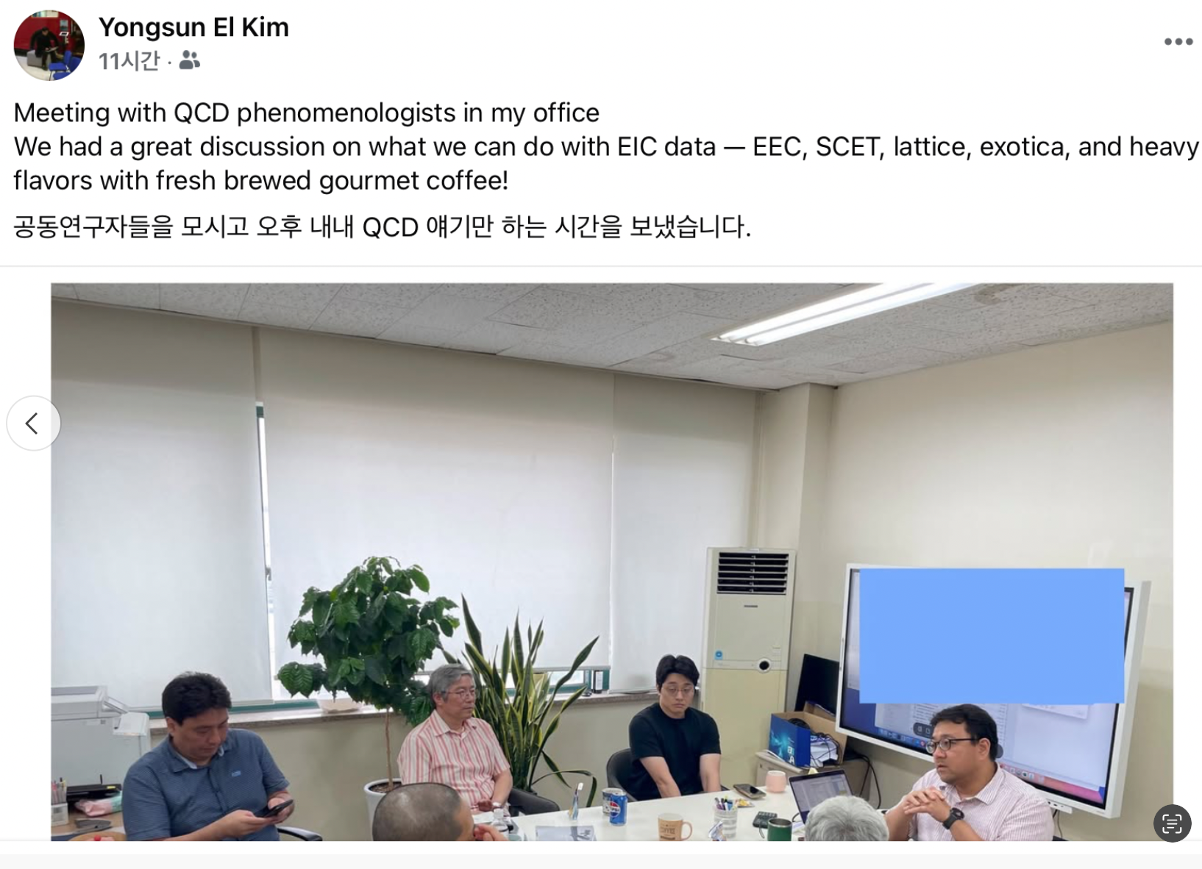
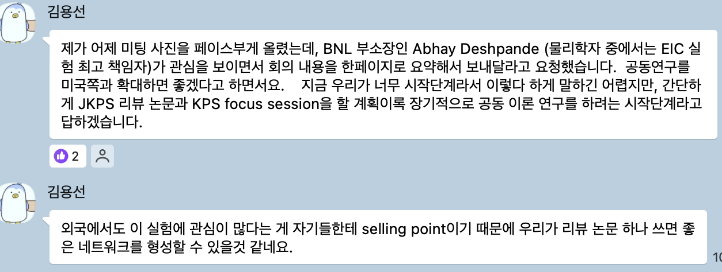
안건 0: 지난 미팅
  회의내용을 BNL 부소장에서 제공 (김용선 교수)

Slide 4
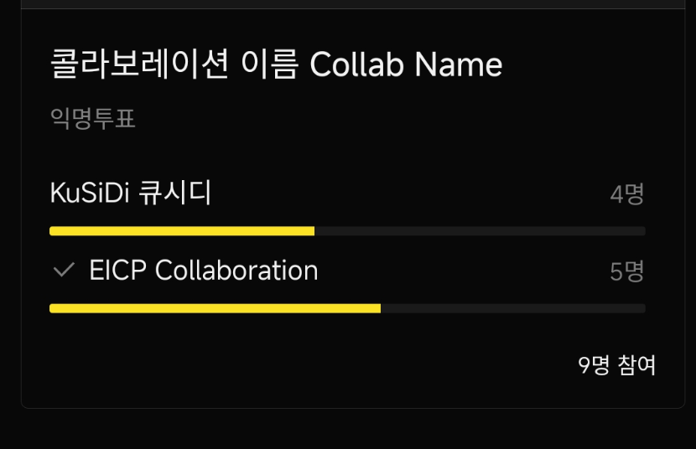
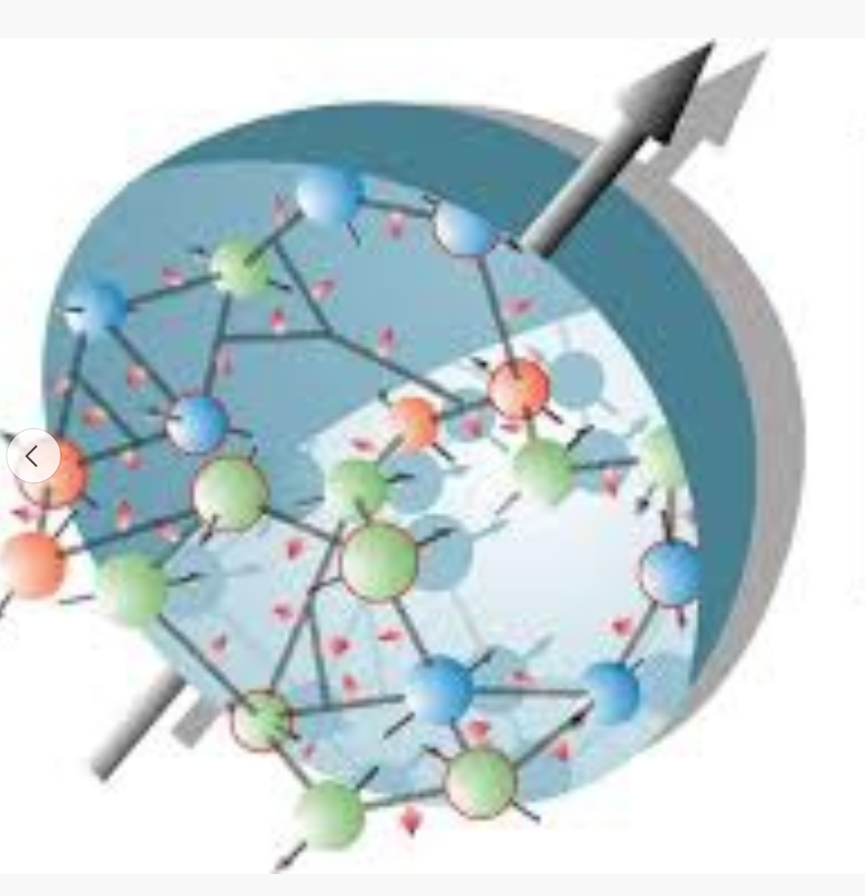
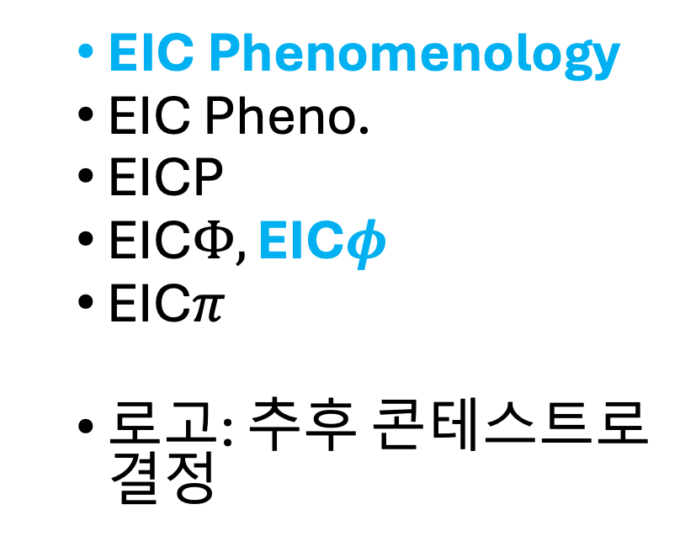
안건 1: Collaboration 명칭
  EIC Phenomenology
  EIC Pheno.
  EICP
  EIC$Φ,\text{EIC}φ$
  EIC$π$
  로고: 추후 콘테스트로 결정

Slide 5
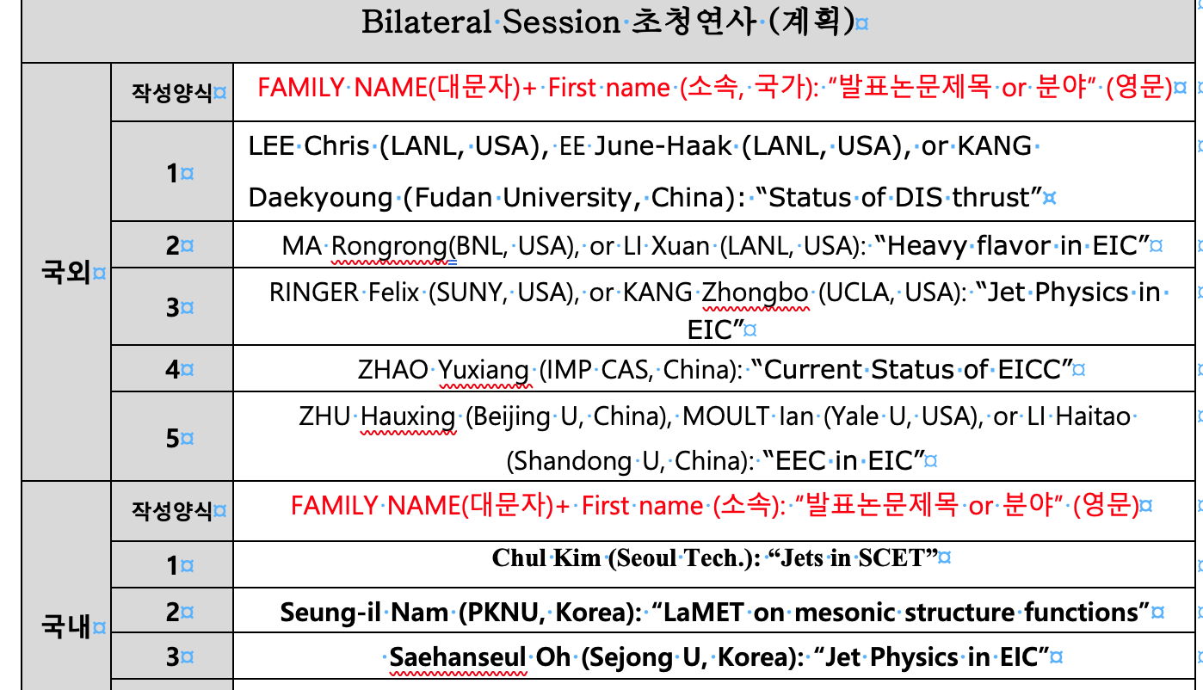
안건 2: KPS학회 EIC pheno. 세션
  핵물리 분과위원장 안정근 교수에 연락 (남승일 교수)
  문동호 간사 Bilateral Exchange 제안서 제출 (7월11일) , 심사기간 2주?
  이슈: 2개 제안서 (한일 문준영 박사, 한중미)

Slide 6
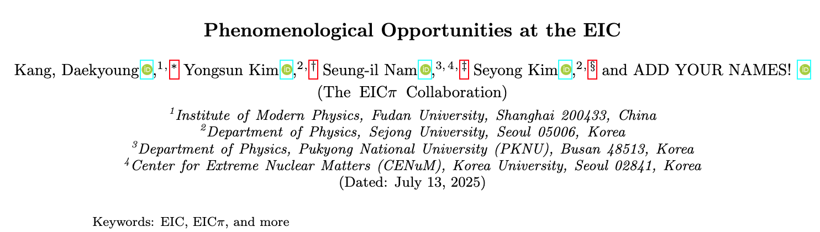
안건3:
리뷰 논문
  JKPS 리뷰제출 ( 편집자 강세종 교수)
  Draft 작성: 김용선교수 @ overleaf https://www.overleaf.com/5743574229jzvxcxkkzycw#54437d

Slide 7
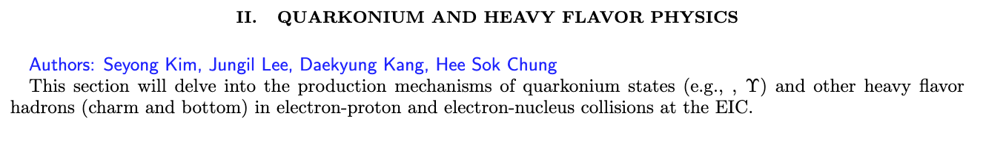
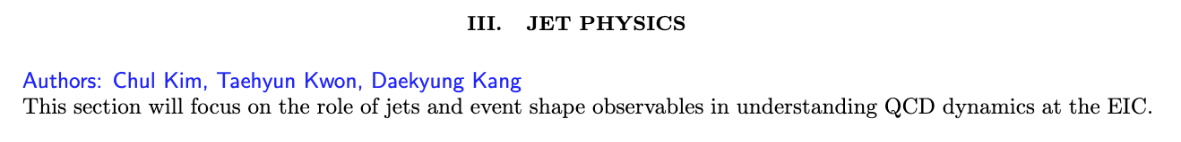
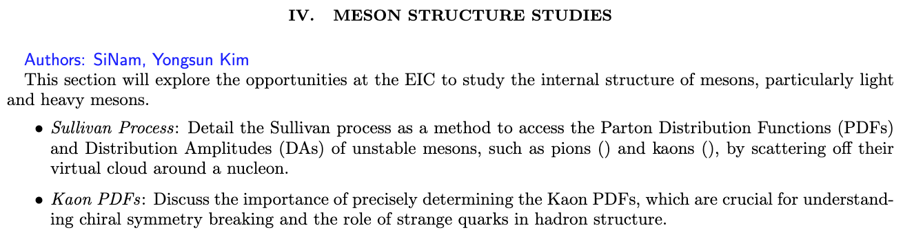
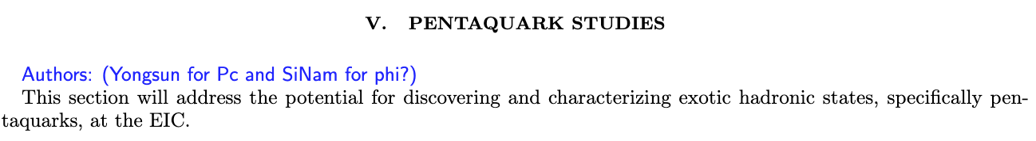
안건3:
리뷰 논문
  JKPS 리뷰제출 ( 편집자 강세종 교수)
  Draft 작성: 김용선교수 @ overleaf https://www.overleaf.com/5743574229jzvxcxkkzycw#54437d
  Funding purpose 추가:
  AI/ML section, QUANTUM INFORMATION SCIENCE section

Slide 8
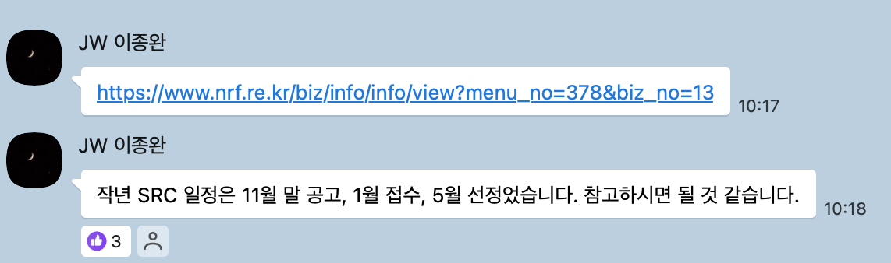
안건 4: 펀드신청
  SRC 선도연구센터
  Selling point:
    first principal approach to nuclear structure, Model to first principal
    Now only detector support, Pheno for EIC
  분위기 조성: 연관분야에 협조요청 (네트워크 정비)

Slide 9

광고
Confirmed lecturer:
Chris Lee,
Xiangdong Ji
Designed by T. Kwon

Slide 10

Thanks EIC$Φ$ians!
Let’s Keep in Touch, All!!

Slide 11
지난 안건3: 공동 논문
  JKPS 리뷰제출 ( 편집자 강세종 교수)
  Review & perspective/opportunity for EIC
    쿼코니움/heavy flavor: production mechanism
      정희석/이정일/김세용/강대경/
    jet physics
      김철/권태현
    Event shapes: thrust, EEC
      강대경/이준학
    Meson structure study: Sulivan process, Kaon PDF, Heavy meson PDF (J/psi LCDA)
      남승일/김용선/이종완
  연구논문:
    EPIC 검출기 성능에서의 기대값 : quarkonium, heavy flavor, DVCS

